Slide 1
«Засели соседа»
13
11
9
3
4
7
20
14
15
3
10
10

Slide 2
Игра «Веер»
Назови, число которое:
Идёт при счёте после числа 15;
Стоит между числами 13 и 15;
Предыдущее числу 18;
Меньше числа 11 на 1 – какое это число?

Slide 3
Цепочка
80
- 30
+40
- 20
- 50
+70

Slide 4
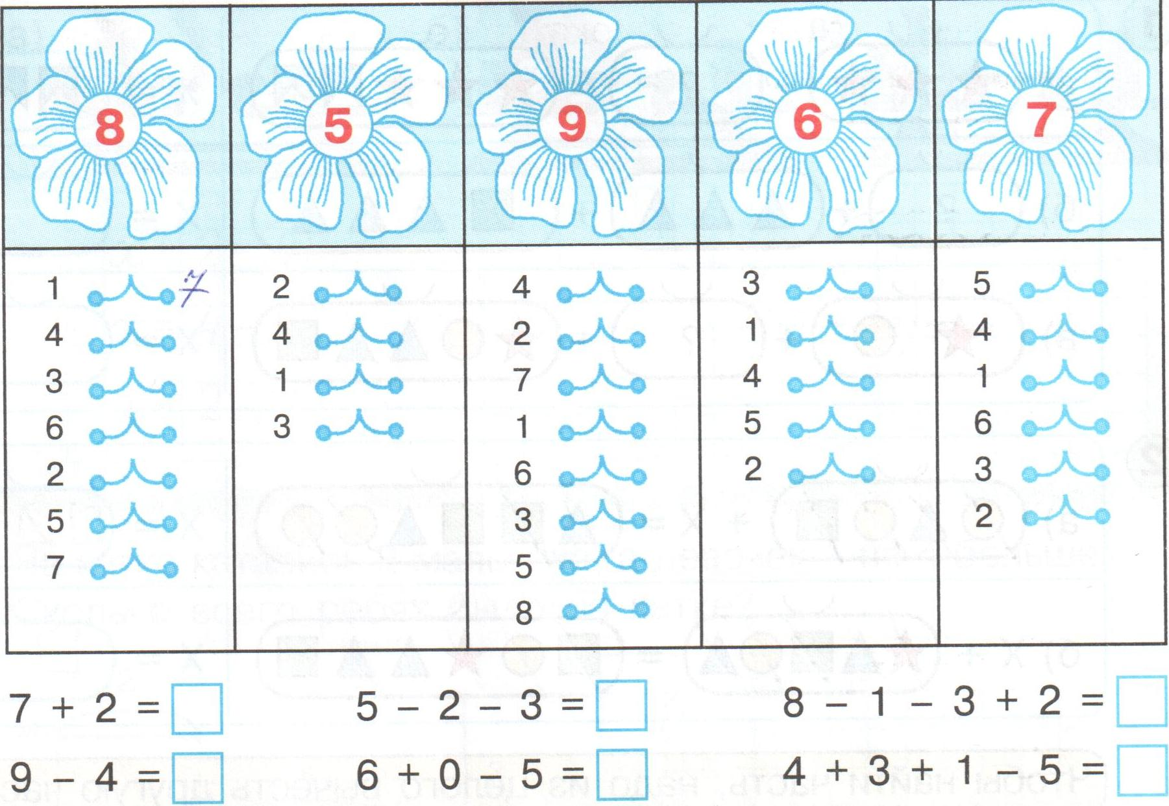

Slide 5
Придумайте текст задачи по рисунку:

Slide 6
схема задачи:

Slide 7
Сколько действий при решении задачи? Почему два действия? Что показывает фигурная скобка?

Slide 8
Составная задача.
Презентация учителя 1 класса мкоу «Аймаумахинская СОШ»
Сулеймановой П.М.
2016 год

Slide 9
На одной проволоке 10 шариков, а на другой- на 3 шарика меньше. Сколько всего шариков на двух проволоках?

Slide 10
1- я п. – 10 ш ?Ш 2- я п. - ?, на 3 МЕНЬШЕ

Slide 11
№ 3
20 - =19 9 + 1=
19 + 1 = + 11= 11
13 - =13 -1 = 17

